Slide 1
Atlassian Enterprise Service
We’re here for you !!
Leon Hou • Linksoft Inc • @ Live DEMO 2016
V1.0.0

Slide 2
Atlassian Enterprise Service 的簡介
Atlassian Enterprise Service的好處
如何選擇我需要的服務
Q&A

Slide 3
Atlassian Enterprise Service簡介
目前原廠所提供的Atlassian Enterprise service
有以下兩種：
1. Premier Support
2. Technical Account Management (TAM)

Slide 4
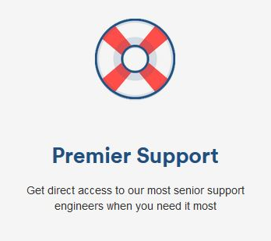
Atlassian Enterprise Service簡介
Premier Support
資深的Atlassian 的工程師團隊將會成為你的最佳後盾
接受全天候一週七天每天24小時的諮詢
緊急的問題可在半小時內回覆
一般的問題也可在2小時內回覆

Slide 5
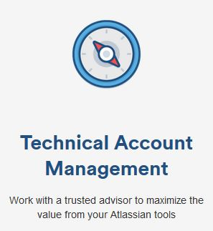
Atlassian Enterprise Service簡介
Technical Account Management(TAM)
區域的TAMs會替您量身定做您專屬的Atlassian 系列產品的各式規劃、升級
TAM會主動分析你的日常使用習慣來規劃最適合你的作業環境，並主動的引導你去改善你的作業環境。
各區的TAM們每季至少會實際拜訪客戶一次

Slide 6
Atlassian Enterprise Service的好處

Slide 7
Atlassian Enterprise Service的好處
Premier Support
透過電話及網路提供全產品的支援
重要的問題能夠優先被處理
Atlassian System 會省核跟reviewing 目前的case 及其解決方案，以確保目前的解決方案是最適當的。
及時的幫助客戶尋找到對的Knowledge base, Atlassian Answers。

Slide 8
Atlassian Enterprise Service的好處
Technical Account Management
每季都會review 目前進行中的規劃，以確保重要的問題能夠優先被處理
主動降低幫助客戶降低使用環境中的風險。
幫助客戶建立一個工具管理架構。
規劃你的內部針對Atlassian的SLAs 機制(Service Level Agreement)

Slide 9
如何選擇我需要的服務

Slide 10
如何選擇我需要的服務
Premier Support
適合需要隨時隨地都有人幫您解決Atlassian 產品上的問題的企業
Technical Account Management
適合需要原廠幫忙主動建置系統並調校系統以維持系統的最佳運作效能的企業。

Slide 11
如何選擇我需要的服務
也可以選擇同時擁有Premier Support 跟 TAM
適合需要隨時隨地都有人幫您解決Atlassian 產品上的問題
且
同時需要原廠幫忙主動建置系統並調校系統以維持系統的最佳運作效能的企業
P.S.(1)TAM服務並不含保證緊急問題30分鐘內回覆，一般問題2小時內回覆
(2) 區域TAM服務時間原則上以一個禮拜一天或整週加起來8小時為準(視情況而定)

Slide 12
Q&A

